Slide 1
第四章-数组

Slide 2



回顾与作业点评
代码阅读
写出运行结果？
int i = 0, j = 0;
for(;i<7;i++){
if(j>4) {
System.out.println("**");
continue;
}
System.out.println("*");
j++;
}
*
*
*
*
*
**
**
  输出

Slide 3

预习检查
提问
通常什么情况下使用数组？
如何定义一个int数组？
怎样引用一个数组中的元素？

Slide 4
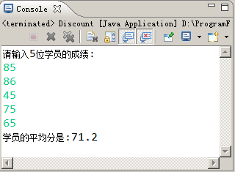
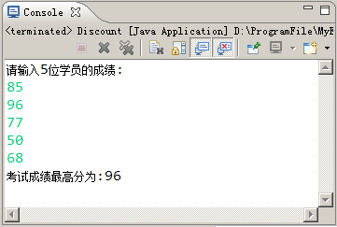
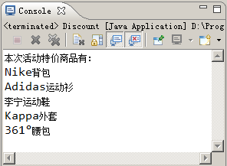
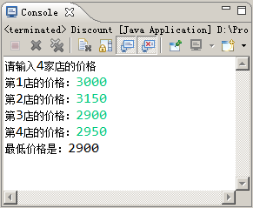
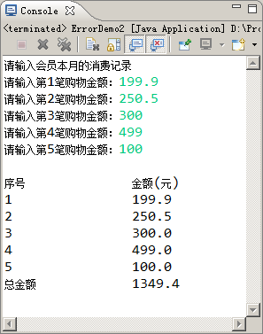
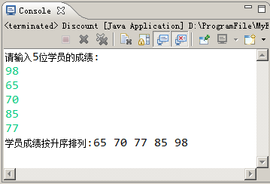
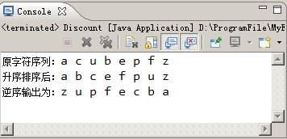
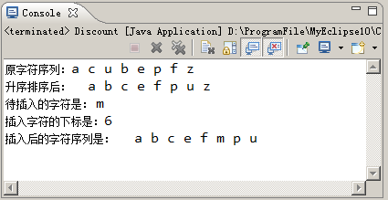
本章任务
统计本次考试平均分、最高分
显示商品名称、求商品最低价格
购物金额结算
实现数组排序
字符逆序输出
向有序字符序列中插入字符

Slide 5


本章目标
掌握数组的基本用法
掌握数组的几种典型应用

Slide 6




为什么需要数组
问题
Java考试结束后，老师给张浩分配了一项任务，让他计算全班（30人）的平均分
int stu1 = 95;
int stu2 = 89;
int stu3 = 79;
int stu4 = 64;
int stu5 = 76;
int stu6 = 88;
……
avg = (stu1+stu2+stu3+stu4+stu5…+stu30)/30;
30个变量太繁琐
30个变量
不利于数据处理

Slide 7
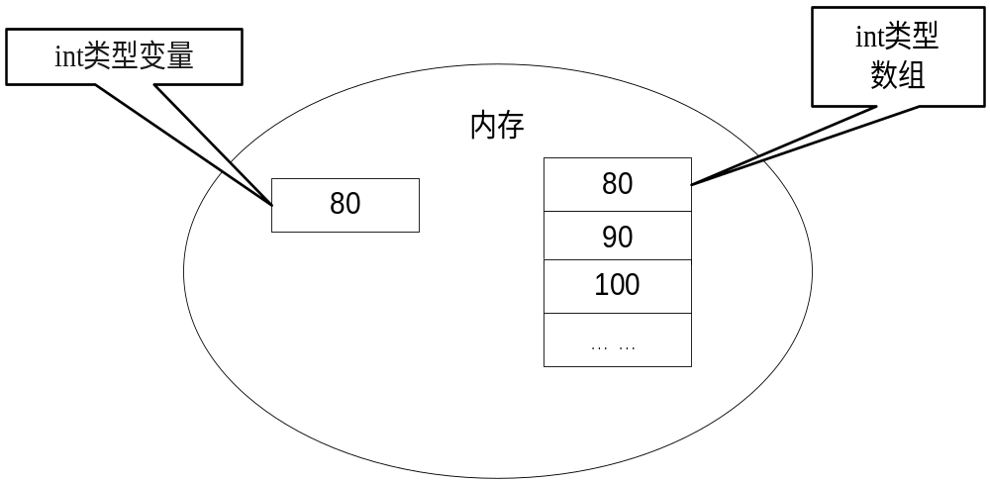
什么是数组2-1
数组是一个变量，存储相同数据类型的一组数据
声明一个变量就是在内存空间划出一块合适的空间
声明一个数组就是在内存空间划出一串连续的空间

Slide 8
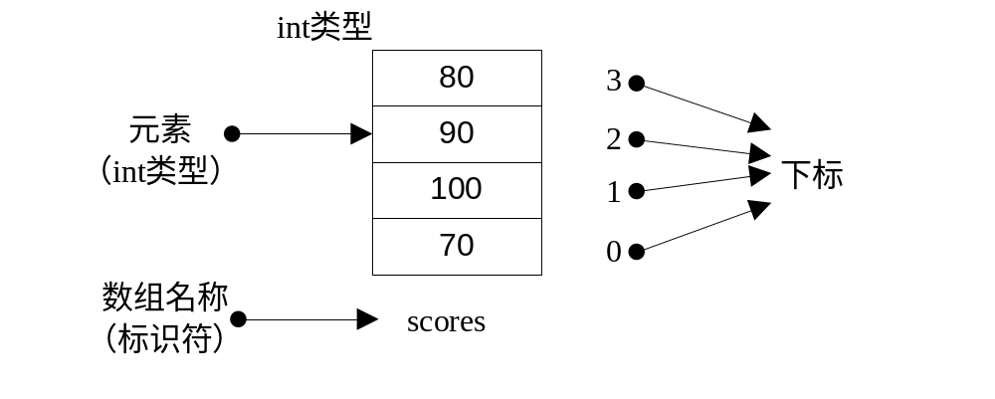
什么是数组2-2
数组基本要素
  标识符：数组的名称，用于区分不同的数组
  数组元素：向数组中存放的数据
  元素下标：对数组元素进行编号，从0开始，数组中的每个元素都可以通过下标来访问
  元素类型：数组元素的数据类型
数组长度固定不变，避免数组越界

Slide 9




小结
提问
1、使用数组的好处是什么？
2、下列哪组数据能存储在数组中？数组的类型是什么？
  “刘星”，“夏雨”，“夏雪”
  8，98，“c”，23
  98.1，341.2，34.3
String型
double型
数组中的所有元素必须属于相同的数据类型

Slide 10
如何使用数组
使用数组四步走：
  1、声明数组
  2、分配空间
  3、赋值
  4、处理数据
int[ ] a;
a = new int[5];
a [0] = 8;
a [0] = a[0] * 10;
a[0]
8
80
a

Slide 11


声明数组
1
声明数组: 告诉计算机数据类型是什么
int[ ] score1; //Java成绩
int score2[ ]; //C#成绩
String[ ] name; //学生姓名
语法
声明数组时不规定数组长度
数据类型 数组名[ ] ;
数据类型[ ] 数组名 ;

Slide 12
分配空间
2
分配空间: 告诉计算机分配几个连续的空间
……
score = new int[30];
avgAge = new int[6];
name = new String[30];
语法
30
声明数组并分配空间
数据类型[ ] 数组名 = new 数据类型[大小] ;

Slide 13

数组赋值
赋值：向分配的格子里放数据
3
……
score[0] = 89;
score[1] = 79;
score[2] = 76;
……
30
score[2]
76
score[1]
79
score[0]
89
太麻烦！能不能一起赋值？

Slide 14

数组赋值
方法1: 边声明边赋值
方法2：动态地从键盘录入信息并赋值
int[ ] score = {89, 79, 76};
int[ ] score = new int[ ]{89, 79, 76};
不能指定数组长度
Scanner input = new Scanner(System.in);
for(int i = 0; i < 30; i ++){
score[i] = input.nextInt();
}

Slide 15



处理数据
  对数据进行处理：计算5位学生的平均分
4
访问数组成员：使用“标识符[下标]”
int [ ] score = {60, 80, 90, 70, 85};
double avg;
avg = (score[0] + score[1] + score[2] + score[3] + score[4])/5;
int [ ] score = {60, 80, 90, 70, 85};
int sum = 0;
double avg;
for(int i = 0; i < score.length; i++){
sum = sum + score[i];
}
avg = sum / score.length;
数组的length属性
60
80
90
70
85
成绩单
访问成员

Slide 16
使用数组求平均分
问题
计算全班学员的平均分
public static void main(String[ ] args) {
int[ ] scores = new int[5]; //成绩数组
int sum = 0; //成绩总和
Scanner input = new Scanner(System.in);
System.out.println("请输入5位学员的成绩：");
for(int i = 0; i < scores.length; i++){
scores[i] = input.nextInt();
sum = sum + scores[i]; //成绩累加
}
System.out.println("平均分是：" + (double)sum/scores.length);
}

Slide 17

常见错误3-1
代码阅读
  public class ErrorDemo1 {
  public static void main(String[ ] args){
  int[ ] score = new int[ ];
  score[0] = 89;
  score[1] = 63;
  System.out.println(score[0]);
  }
  }
编译出错，没有写明数组的大小

Slide 18

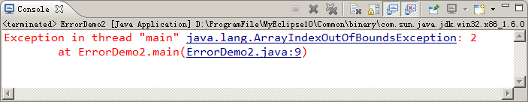
常见错误3-2
代码阅读
  public class ErrorDemo2 {
  public static void main(String[ ] args) {
  int[ ] scores = new int[2];
  scores[0] = 90;
  scores[1] = 85;
  scores[2] = 65;
  System.out.println(scores[2]);
  }
  }
编译出错，数组越界

Slide 19

常见错误3-3
代码阅读
  public static void main(String[ ] args){
  int[ ] score = new int[5];
  score = {60, 80, 90, 70, 85};
  int[ ] score2;
  score2 = {60, 80, 90, 70, 85};
  }
编译出错，创建数组并赋值的方式
必须在一条语句中完成

Slide 20

小结
提问
使用数组的步骤是什么？
有一个数列：8，4，2，1，23，344，12
  循环输出数列的值
  求数列中所有数值的和
  猜数游戏：从键盘中任意输入一个数据，判断数列中是否包含此数
现场编程

Slide 21

数组排序2-1
问题
循环录入5位学员成绩，进行升序排列后输出结果
分析
使用java.util.Arrays类
  java.util包提供了许多工具类
  Arrays类提供操作数组的方法，例排序、查询
  Arrays类的sort()方法: 对数组进行升序排列
  Arrays.sort(数组名);

Slide 22



数组排序2-2
  import java.util.*; //导入包
  ……
  int[] scores = new int[5]; //成绩数组
  Scanner input = new Scanner(System.in);
  System.out.println("请输入5位学员的成绩：");
  for(int i = 0; i < scores.length; i++){
  scores[i] = input.nextInt();
  }
  Arrays.sort(scores);
  System.out.print("学员成绩按升序排列：");
  for(int i = 0; i < scores.length; i++){
  System.out.print(scores[i] + " ");
  }
循环录入学生成绩并存储在数组中
数组中的元素被重新排列
循环输出数组中的信息

Slide 23

求最大值3-1
问题
从键盘输入本次Java考试五位学生的成绩，求考试成绩最高分
打擂台
擂台

Slide 24

求最大值3-2
分析
根据打擂台的规则
max = stu[0] ;
if (a[1]>max ){
max=a[1] ;
}
if (a[2]>max ){
max=a[2] ;
}
if (a[3]>max ){
max=a[3] ;
}
……
使用循环来解决

Slide 25



求最大值3-3
示例
使用max存储擂主初始值：第一个元素为擂主
//计算成绩最大
max = scores[0];
for(int i = 1; i < scores.length; i++){
if(scores[i] > max){
max = scores[i];
}
}
System.out.println("考试成绩最高分为：" + max);
循环打擂

Slide 26
数组添加
需求说明
当已经存在一个数组phones时，如何向数组的null位置插入数据
数组原型为：
String[] phones = {“iphone4”,”iphones4s”,”iphone5”,null};

Slide 27
数组修改
需求说明
当已经存在一个数组phones时，如何修改iphone5的值呢
数组原型为：
String[] phones = {“iphone4”,”iphones4s”,”iphone5”,null};

Slide 28
数组删除
需求说明
当已经存在一个数组phones时，如何将其中的一个元素删除
数组原型为：
String[] phones = {“iphone4”,”iphones4s”,”iphone5”,null};

Slide 29
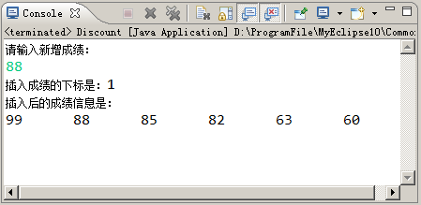
插入算法
问题
有一组学员的成绩{99，85，82，63， 60}，将它们按升序排列。要增加一个学员的成绩，将它插入成绩序列，并保持升序。
将成绩序列保存在长度为6的数组中
通过比较找到插入位置
将该位置后的元素后移一个位置
将增加的学员成绩插入到该位置
分析

Slide 30



插入算法
示例
int[] list = new int[6]; // 长度为为6的数组
int index = list.length; //保存新增成绩插入位置
//……省略为数组和变量赋值
for(int i = 0; i < list.length; i++){
if(num > list[i]){
index = i;
break;
}
}
for(int j = list.length-1; j > index; j--){
list[j] = list[j-1];
}
list[index] = num;//插入数据
……
找到新元素的插入位置
元素后移
新元素放在index的位置

Slide 31
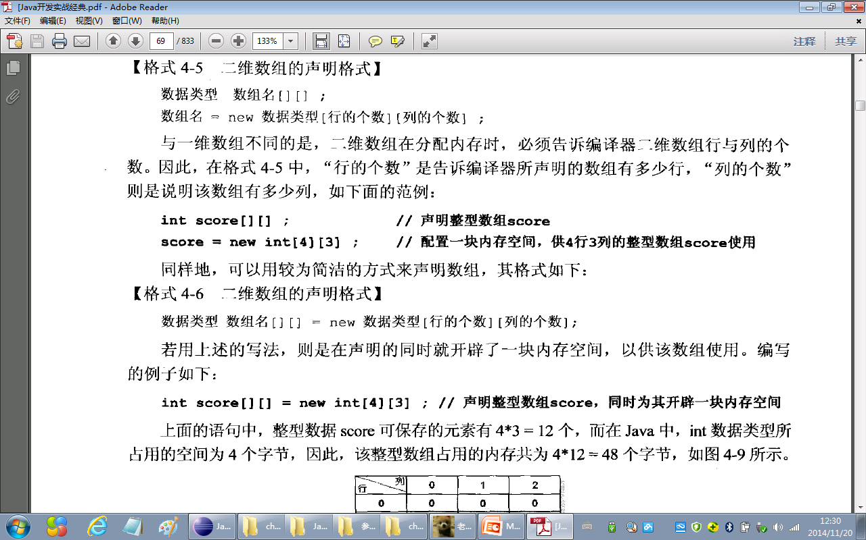
二维数组

Slide 32
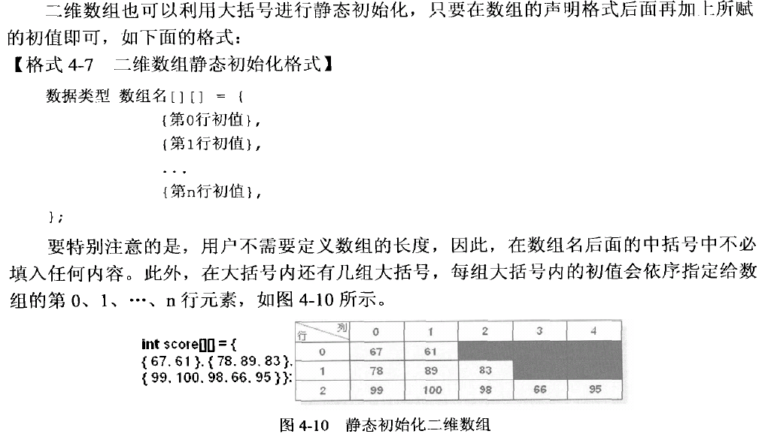
二维数组

Slide 33
Arrays类常用方法
返回类型 | 方法 | 说明
boolean | Equals(array1,array2) | 比较2个数组是否相等
void | Sort(array) | 对数组array的元素进行升序排列
String | toString(array) | 将一个数组array转换成字符串
void | Fill(array,val) | 将数组中的所有元素都赋值为val
与array数据类型一致 | Copy(array,length) | 把数组array赋值成一个程度为length的新数组
int | Binary(array,val) | 查询元素在数组array中的下标

Slide 34
学员练习部分

Slide 35


练习1—购物金额结算
练习
需求说明：
  以表格的形式输出5笔购物金额及总金额
提示
步骤：
  1.创建一个长度为5的
  double类型数组，
  存储购物金额。
  2.循环输入五笔购物金额，
  并累加总金额。
  3.利用循环输出五笔
  购物金额，最后输出总金额。

Slide 36
练习2—求最低价格
练习
需求说明：
  求出4家店的最低手机价格
提示
步骤：
  1.定义数组存储价格，并利用循环输入。
  2.定义变量min保存当前的最低价。
  3. 将min和数组中的其余元素依次比较。

Slide 37
练习3—字符逆序输出
练习
需求说明：
  将 一组乱序的字符进行排序
  进行升序和逆序输出
提示
步骤：
  1.创建数组存储原字符序列。
  2.利用Array类的sort( )方法对数组进行排序，并循环输出。
  3. 从最后一个元素开始，将数组中的元素逆序输出。

Slide 38
练习4—向有序序列中插入字符
练习
需求说明：
  在上一个练习的基础上改进：
  向上一个练习中得到的升序字符序列中插入一个新的字符，要求插入之后字符序列仍保持有序

Slide 39
总结
提问
数组有哪些特点？
使用数组的四个步骤？
如何实现数组的排序？
如何求数组最大/最小值？
如何向数组中插入一个元素？

